Slide 1
Corso di Laboratorio di Programmazione (Gr.2)
Antonio Origlia
a.a. 2021/2022
Slides gentilmente fornite da Laura Bozzelli

Slide 2
Obiettivi del corso
Imparare a risolvere problemi computabili in modo algoritmico.
Imparare a tradurre un algoritmo in programma.
Imparare a scrivere programmi in linguaggio C.

Slide 3
Cosa il corso NON è!
Una bacchetta magica con cui diventare subito esperti programmatori
Un corso dove conoscerete tutti i paradigmi di programmazione strutturata.
Un corso dove imparerete tutti i segreti del linguaggio C.

Slide 4
Modalità d’esame
Compito da fare in laboratorio al calcolatore.
Prova orale.

Slide 5
Libri di testo
Il linguaggio C. Principi di programmazione e manuale di riferimento, Brian W. Kernighan, Dennis M. Ritchie.
  Rappresenta il manuale di riferimento sulla sintassi e semantica del linguaggio C.
Il linguaggio C. Fondamenti e tecniche di programmazione, Deitel & Deitel.
  E’ anche orientato alle stutture dati e alla composizione dei programmi.

Slide 6
Sommario - Lezione 1: Introduzione
Architettura dei calcolatori.
Linguaggi di programmazione.
Programmi = dati + operazioni.
Introduzione al linguaggio C.
Ambiente di sviluppo integrato di programmi in C.
Scrittura, compilazione, ed esecuzione di un programma in C.

Slide 7
Funzionamento di un computer
Esegue istruzioni elementari.
Le istruzioni sono eseguite molto velocemente: un personal computer è in grado di eseguire miliardi di istruzioni in un secondo!
Elabora dati sotto il controllo di sequenze ordinate di istruzioni chiamate programmi per computer.
Un computer deve essere programmato: i programmi (software) caratterizzano il compito che esso svolge.

Slide 8
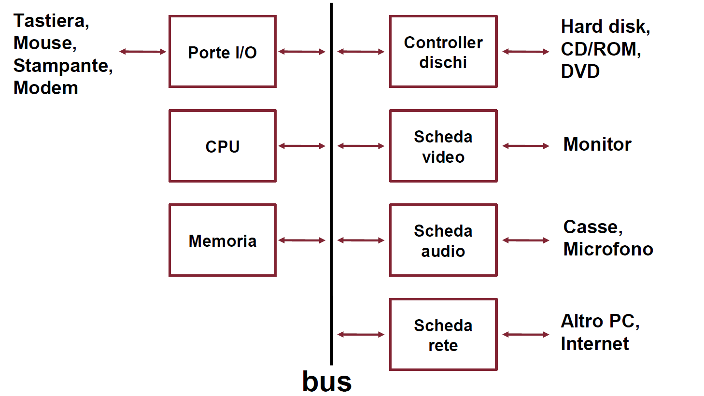
Schema hardware di un computer

Slide 9
Bus
Il bus è lo strumento centrale di comunicazione del computer.
Le unità che vi sono collegate scambiano “informazioni” attraverso il bus.
Il clock di un bus esprime la velocità con cui vengono scambiati i dati.

Slide 10
Memoria Principale (RAM)
Memorizza tramite sequenze di byte (1 byte = 8 bit) sia i codici dei programmi in esecuzione sia i valori dei dati che questi programmi usano.
È una memoria volatile: allo spegnimento del computer le informazioni contenute in essa vanno perse.
Può essere vista (vedi slide seguente) come un elenco ordinato di registri (o celle) ciascuno avente un indirizzo univoco (un numero intero) che ne consente l’individuazione. Ogni cella consiste di un numero fissato di byte, ad esempio quattro.
È detta RAM (Random Access Memory): il tempo di accesso ad una cella è indipendente dalla sua posizione (indirizzo). Consente un rapido accesso ai suoi dati.
Dimensioni tipiche di una RAM di un PC: 8-16 GB (gigabyte = 1 miliardo di byte).

Slide 11
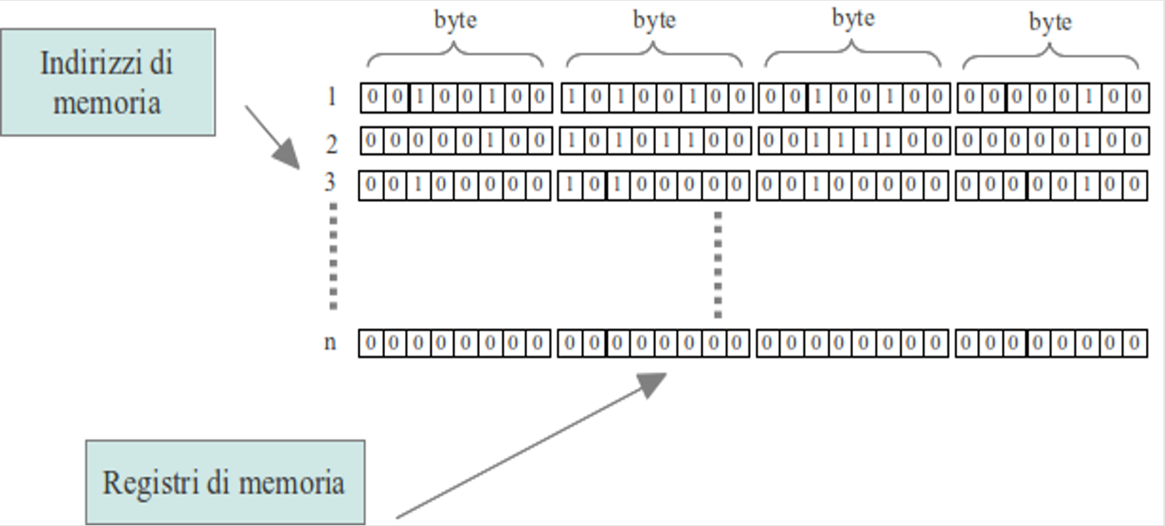
RAM

Slide 12
Memoria Secondaria
La memoria secondaria è un dispositivo, o un insieme di dispositivi, capace di contenere a parità di costo molte più informazioni della memoria principale, a discapito della velocità di accesso ai dati.
È una memoria persistente: le informazioni contenute sono conservate in maniera permanente anche quando il computer viene spento. I programmi o i dati non utilizzati attivamente sono normalmente posti su dispositivi di memoria secondaria.
Esempi di unità a memoria persistente: dischi rigidi (hard disk: es. 260 GB ), chiavette USB (es. 16 GB), e i DVD.

Slide 13
CPU
L’unità centrale di elaborazione (Central Processing Unit -CPU ) è un insieme di circuiti, detto microprocessore, che coordina e supervisiona le operazioni delle altre unità del computer.
Una delle sue funzioni principali è quella di accedere alle istruzioni nella memoria principale, decodificarle ed eseguirle.
Molti computer moderni hanno CPU multiple e, di conseguenza sono in grado di eseguire molte operazioni simultaneamente.
Il clock di una CPU, misurato in GHz (ad esempio 1.83 GHz), è la frequenza con cui vengono eseguite le istruzioni elementari (numero di istruzioni elementari eseguite in un secondo).

Slide 14
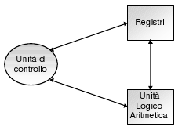
Componenti della CPU
Registri con velocità di accesso superiore a quella della memoria principale. Utilizzati per memorizzare risultati parziali durante l’esecuzione di un’istruzione elementare: o l’indirizzo di memoria o il valore di una cella della RAM, oppure il risultato di un un’operazione applicata ai contenuti di due registri interni.
Una unità logico-aritmetica (ALU) che esegue operazioni aritmetiche, logiche e di confronto sui dati memorizzati nella RAM e nei registri interni.
Una unità di controllo che esegue le istruzioni secondo quello che viene detto ciclo fetch-decode-execute (accesso-decodifica-esecuzione).

Slide 15
Ciclo macchina
L'unità di controllo esegue continuamente il ciclo fetch-decode-execute (ciclo macchina), il quale può essere così sintetizzato:
Fetch (lettura): Acquisizione dalla memoria di un’istruzione del programma.
Decode (decodifica): Identificazione del tipo di istruzione tra l’insieme delle istruzioni.
Execute (esecuzione): Esecuzione dell'istruzione.

Slide 16
Esecuzione di un’istruzione macchina
Costituita dai seguenti passi:
L’indirizzo, chiamiamolo id_ris, di un registro della memoria primaria adibito a risultato viene acceduto e memorizzato in un registro interno R.
Due registri della memoria primaria adibiti a operandi vengono acceduti e i loro valori, chiamiamoli val_op1 e val_op2, vengono memorizzati in due registri interni R_1 e R_2.
L’operazione associata all’istruzione viene eseguita sui valori dei due registri R_1 e R_2 ed il risultato viene trasferito al registro della RAM con indirizzo id_ris, temporaneamente memorizzato nel registro interno R.

Slide 17
Unità di input/output
Unità di input: ottengono dati da dispositivi di input e li mettono a disposizione di altre unità di elaborazione quando richiesto dalla CPU.
  Porte I/O: per ricevere input da tastiere, mouse, dispositivi a memoria secondaria, webcam, ecc.
  Scheda audio: per ricevere segnali audio da microfoni, strumenti musicali.
  Scheda di rete: per ricevere dati da Internet o da altri computer.
Unità di output: ottengono dati elaborati dal computer e li inviano a dispositivi di output per poterli utilizzare all’esterno del computer.
  Porte I/O: per inviare dati a stampanti, dispositivi a memoria secondaria.
  Scheda audio: per inviare segnali audio ad una periferica d’audio (altoparlanti, cuffie).
  Scheda video: per inviare dati in uscita da visualizzare su schermi, dispositivi di realtà virtuale (ad esempio, visori HMD come HTC Vive).
  Scheda di rete: per inviare dati su Internet o ad altri computer.

Slide 18
Linguaggi di programmazione (1)
Le istruzioni di un programma (codice macchina) eseguibile da un calcolatore sono rappresentate come sequenze di byte e coinvolgono semplici operazioni di manipolazione di bit (lettura ed impostazione del valore 0 o 1 di un bit).
I linguaggi macchina sono estremamente scomodi per i programmatori.
Tali linguaggi dipendono dall’architettura hardware.
Per ovviare ai precedenti inconvenienti, vengono utilizzati linguaggi di programmazione più astratti per facilitare la scrittura testuale (specifica) di un programma.

Slide 19
Linguaggi di programmazione (2)
Linguaggi assembly: basso livello di astrazione. Utilizzano sequenze di caratteri alfanumerici per denotare operazioni elementari. Un programma traduttore (assemblatore) è in grado di convertire velocemente programmi assembly in codice macchina.
Linguaggi di programmazione di alto livello: elevato livello di astrazione ed indipendenza dall’hardware.
  Velocità nel processo di programmazione e facilità nell’implementazione di algoritmi.
  Un programma traduttore, chiamato compilatore, è in grado di convertire un programma di alto livello in linguaggio macchina.
  Esempi sono il linguaggio C (studiato in questo corso), C++, C# e Java.

Slide 20
Dati e operazioni
Un programma (indipendentemente dal linguaggio di programmazione in cui è scritto) è caratterizzato da due aspetti fondamentali.
DATI
  Rappresentazione delle informazioni relative al dominio di interesse.
OPERAZIONI
  Manipolazione dei dati che realizzano le funzionalità richieste.

Slide 21
Rappresentazione delle informazioni
Le informazioni si rappresentano tramite tipi di dato.
Un tipo di dato raccoglie informazioni della stessa tipologia (ad esempio, i numeri interi, i caratteri, le stringhe di caratteri) e, in alcuni casi, anche le operazioni che manipolano tali informazioni (ad esempio, le operazioni aritmetiche sui numeri interi).
Nei linguaggi di programmazione di alto livello esistono tipi di dati predefiniti, ed è possibile definire tipi di dati per rappresentare informazioni specifiche del dominio applicativo.

Slide 22
Classificazione dei tipi di dati
Semplici o primitivi:
  Es. numeri interi, numeri reali, caratteri.
  Sono tipi di dati predefiniti.
  Sono a lunghezza fissa: l’insieme delle possibili informazioni rappresentabili è finito. Ad esempio un tipo intero rappresenta solo un sottoinsieme finito di tutti i numeri interi.
Complessi:
  Sono definiti a partire da dati primitivi.
  Es. vettori, matrici, liste.
  Possono essere o predefiniti o definiti dal programmatore.
  Possono essere a lunghezza fissa o a lunghezza variabile. In quest’ultimo caso l’insieme delle informazioni rappresentabili è infinito (ad esempio, le stringhe di caratteri).

Slide 23
Implementazione delle operazioni
In genere si specificano delle operazioni quando si risolve un problema.
La risoluzione di un problema tramite l’ausilio di un computer si basa sulla definizione di un procedimento di ragionamento che può essere automatizzato (algoritmo).

Slide 24
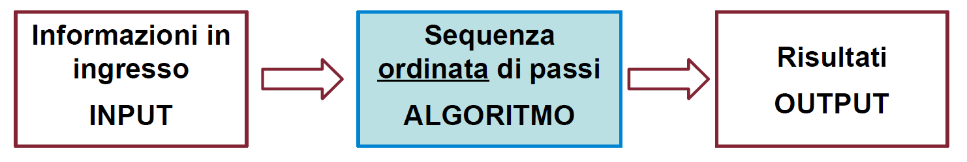
Algoritmo: possibile definizione
Procedimento risolutivo attraverso il quale otteniamo la soluzione ad un problema, ovvero un insieme di passi che, eseguiti in ordine, permettono di calcolare i risultati a partire dalle informazioni date in ingresso.
Esempio: Dato un nominativo trovare il numero corrispondente da un elenco telefonico. Un possibile algoritmo è scandire sequenzialmente i nominativi presenti nell’elenco fino a trovare quello cercato. È un algoritmo efficiente?

Slide 25
Algoritmo: proprietà.
Non ambiguità: le istruzioni devono essere univocamente interpretabili dall’esecutore
Eseguibilità: ogni istruzione deve poter essere eseguita (in tempo finito) con le risorse a disposizione.
Terminazione: l’esecuzione dell’algoritmo deve terminare in tempo finito per ogni insieme di dati in ingresso.

Slide 26
Codifica
Una volta individuato l’algoritmo, questo va codificato nel linguaggio di programmazione prescelto.
Problema
Algoritmo
(sequenza ordinata di passi risolutivi)
Dati in
ingresso.
Programma
(sequenza ordinata di istruzioni)
Dati in
uscita

Slide 27
Paradigmi di programmazione
Esistono tre principali paradigmi di programmazione che si distinguono per l’enfasi che pongono sui due aspetti fondamentali: dati (oggetti) e operazioni.
IMPERATIVO: enfasi sulle operazioni intese come azioni, comandi, istruzioni che modificano lo stato (valori) degli oggetti.
FUNZIONALE: enfasi sulle operazioni intese come funzioni che calcolano risultati; gli oggetti sono funzionali alla elaborazione.
ORIENTATO AGLI OGGETTI: enfasi sugli oggetti che complessivamente rappresentano il dominio di interesse; le operazioni sono funzionali alla rappresentazione.
I linguaggi di programmazione forniscono supporto (in misura diversa) per i vari paradigmi.

Slide 28
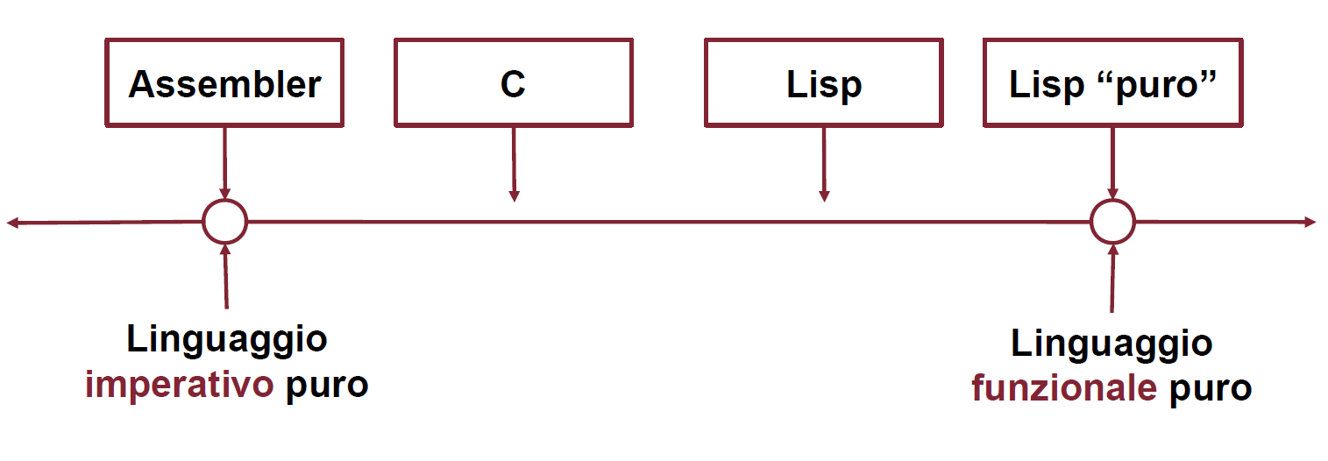
Linguaggio C (1/2)
Linguaggio di programmazione di alto livello che supporta i paradigmi di programmazione imperativo e funzionale.

Slide 29
Linguaggio C (2/2).
Il C nasce dall'idea di avere un linguaggio ad alto livello che permettesse di scrivere in modo efficiente un sistema operativo.
Largamente utilizzato per sviluppare applicazioni che richiedono prestazioni elevate: sistemi operativi, sistemi real time, e sistemi di telecomunicazione.
Il C ha avuto un lungo processo di standardizzazione che si è concretizzato nello standard ANSI C.

Slide 30
Perchè utilizzare il C ?
Molto vicino alla struttura di un calcolatore.
Può maneggiare attività di basso livello (Esplicita gestione della memoria principale: manipolazione di byte ed indirizzi)
Ha strutture di alto livello che consentono modularità e riutilizzo del codice.
Punto di partenza per linguaggi object oriented, quali C++ e Java.
Permette di generare programmi molto efficienti.

Slide 31
Aspetti dei dati in C.
Nel linguaggio C, ad ogni dato (chiamato anche oggetto) sono associati i seguenti aspetti:
Nome simbolico: chiamato anche identificatore. Rappresenta una stringa di caratteri utilizzata nel programma per riferirsi alla specifico dato.
Indirizzo: un dato è memorizzato nella memoria principale in una sequenza contigua di registri. Per indirizzo ci si riferisce all’indirizzo di memoria del primo registro di tale sequenza.
Tipo di dato.
Valore: rappresenta il valore del dato ad un certo stato dell’elaborazione, corrispondente al contenuto dei registri di memoria associati al dato (ad esempio, un dato di tipo intero può assumere i valori 1, -1, ecc..). Un dato il cui valore può cambiare nel corso dell’esecuzione di un programma prende il nome di variabile. D’altra parte, un dato il cui valore non cambia prende il nome di costante.

Slide 32
Dichiarazione di dati in C.
Nel linguaggio C, per specificare che si vuole utilizzare un dato di un certo tipo si utilizza una dichiarazione (dichiarazione di variabile o dichiarazione di costante), e, cioè, un’istruzione in cui si fornisce:
Nome simbolico (identificativo) del tipo di dato.
Identificativo del dato.
Opzionalmente, un valore iniziale del dato.
Ad esempio, l’istruzione
int contatore = 3;
dichiara una variabile di nome ‘contatore’ di tipo int (int è il nome di un tipo intero predefinito del linguaggio C) che assume il valore iniziale 3.
Implicitamente, l’istruzione indica anche che deve essere riservata una area della memoria principale per memorizzare la variabile ‘contatore’.

Slide 33
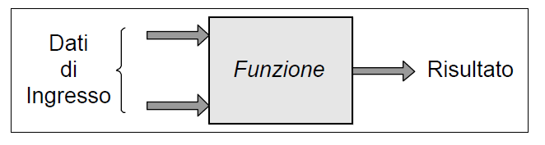
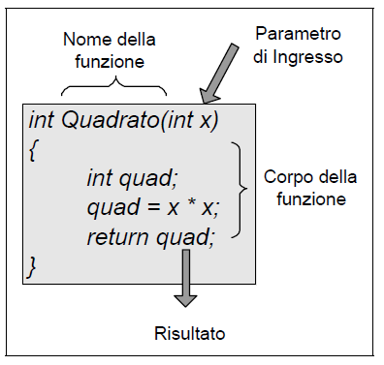
Struttura di un programma in C (1/2).
Un programma in linguaggio C è costituito da moduli chiamati funzioni. Idealmente, una funzione prende dati in ingresso e restituisce un risultato in uscita.
Una funzione in linguaggio C ha un nome (identificativo), un elenco di parametri di ingresso, un corpo (sequenza di istruzioni dove i parametri di ingresso vengono utilizzati per produrre un risultato in uscita), ed un risultato di uscita. Un esempio, è la funzione ‘Quadrato’ alla destra che prende in ingresso un numero intero x e restituisce in uscita x².

Slide 34
Struttura di un programma in C (2/2).
Ogni programma in C deve contenere una funzione particolare, chiamata main, che indica il punto di inizio del programma (la prima istruzione della funzione è la prima eseguita nel programma) ed i cui parametri vengono specificati dall’utente quando fa partire il programma.
Nel corpo della funzione main vengono richiamate altre funzioni, che a loro volta possono usarne altre ancora, e così via.
Oltre alle funzioni definite direttamente nel programma, è possibile utilizzare funzioni di librerie già compilate, ed, in particolare, le funzioni della libreria standard del C.

Slide 35
Ambiente di sviluppo di programmi in C.
Come supporto alla programmazione in C useremo un ambiente di sviluppo integrato (IDE) per il C, un software per scrivere ed eseguire programmi in C che supporta la libreria standard del C ed integra le seguenti funzionalità:
Editor di testo per scrivere e salvare su disco i programmi in file di testo (file sorgente).
Compilatore: programma per tradurre il codice C di un file sorgente in codice macchina salvato su disco in un file oggetto.
Linker: collega i codici oggetto alle librerie, genera un file eseguibile e lo memorizza su un disco.
Debugger: programma per monitorare l’esecuzione di un programma al fine di individuare eventuali errori.

Slide 36
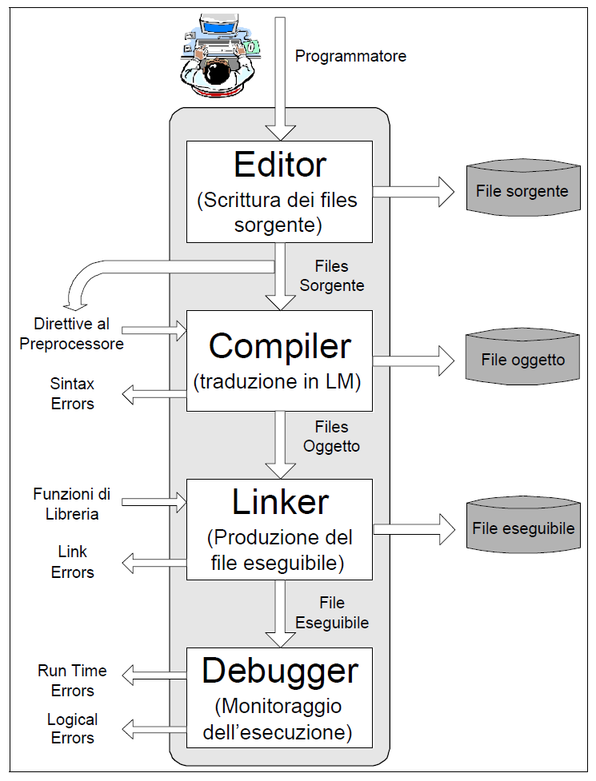
Sviluppo di programmi in C.

Slide 37
Scrittura di programmi in C.
Per scrivere un programma si utilizza l’editor di testo fornito dall’ambiente di sviluppo integrato (IDE).
Un editor di testo fornisce funzionalità per indentare automaticamente il codice e per evidenziare con colori diversi parti del codice sintatticamente distinte (costanti, identificatori, ecc..).
Il programma scritto viene salvato in un file di testo (file sorgente) su un dispositivo di memoria secondaria, come un disco fisso. I file sorgente devono terminare con l’estensione .c.
Le funzioni che compongono un programma possono essere scritte in file separati (multipli files sorgenti). L’IDE utilizza un progetto per gestire i diversi file sorgente che contengono il programma.

Slide 38
Fase di precompilazione in C.
Quando in un ambiente IDE viene avviata, tramite un opportuno comando, la compilazione di un programma C viene eseguito automaticamente un programma di preelaborazione prima che inizi la fase di traduzione da parte del compilatore.
Il preprocessore (o precompilatore) esegue speciali comandi presenti nel programma chiamate direttive al preprocessore (tali comandi iniziano con il simbolo #).
Le direttive al preprocessore non rappresentano istruzioni del programma ma indicano che certe operazioni devono essere eseguite sul programma prima della compilazione. Queste operazioni solitamente consistono nell’inclusione di altri file nel file da compilare (direttive #include) e nell’esecuzione di varie sostituzioni di testo.
I file indicati dalle direttive #include si chiamano file header e hanno l’estensione .h. Tali file contengono le dichiarazioni dei prototipi o interfacce di funzioni di altri file sorgente o della libreria standard del C (o anche di librerie di terze parti).

Slide 39
Fase di compilazione in C.
I files sorgente del programma in C vengono compilati uno ad uno per produrre files oggetto (file con estensione .o). Un file oggetto è la traduzione in linguaggio macchina delle funzioni in C scritte nell’associato file sorgente.
Le funzioni codificate in un file sorgente possono contenere riferimenti a funzioni definite in altri files sorgente o appartenenti alla libreria standard del C (o anche a librerie di terze parti). Il file oggetto prodotto dal compilatore contiene solitamente ‘buchi’ dovuti a queste parti mancanti. Dunque un file oggetto non rappresenta un file eseguibile.
Nella fase di compilazione si rilevano errori sintattici (errori di compilazione) eventualmente presenti nel programma. In presenza di istruzioni che violano le regole sintattiche del linguaggio, la fase di compilazione termina con insuccesso (i file oggetto non vengono creati). Per aiutare ad individuare e a correggere le istruzioni scorrette, il compilatore fornisce opportuni messaggi di errore.

Slide 40
Fase di linking in C.
Compito del linker è di collegare tra di loro i vari file oggetto per produrre un file eseguibile contenente il codice macchina del programma.
Per ogni parte mancante di un codice oggetto che si riferisce ad una chiamata di funzione definita altrove, il linker localizza il codice oggetto associato alla funzione e sostituisce la parte mancante con istruzioni macchina appropriate.
In questa fase vengono rilevati degli errori relativi alle chiamate di funzione (errori semantici): il linker si accorge se viene chiamata una funzione che non esiste o se viene invocata una funzione con parametri diversi da quelli che ci si attende.

Slide 41
Debug di programmi.
Un programma può essere compilato ed eseguito in un ambiente di debug per individuare errori a tempo di esecuzione (il programma è sintatticamente corretto e le chiamate di funzione sono a posto, ma non fa quello che dovrebbe fare).
Il debug si basa sull’impiego di tool che consentono di arrestare automaticamente l’esecuzione del programma dopo l’esecuzione di alcune istruzioni. In pratica, si esegue il programma passo per passo, monitorando i valori delle variabili alla ricerca di valori strani o non previsti. L'interruzione dell'esecuzione può avvenire passo passo ad ogni singola istruzione, oppure in punti esplicitamente assegnati dall'utente (breakpoint o watchpoint).
In un ambiente di debug, il compilatore introduce ulteriori istruzioni nel codice oggetto per consentire le funzionalità di debug.

